Slide 1
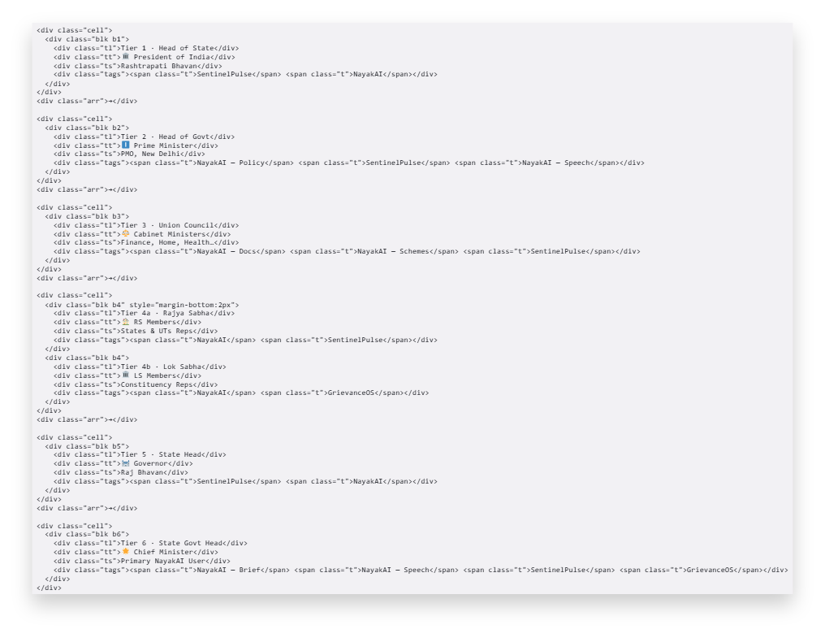
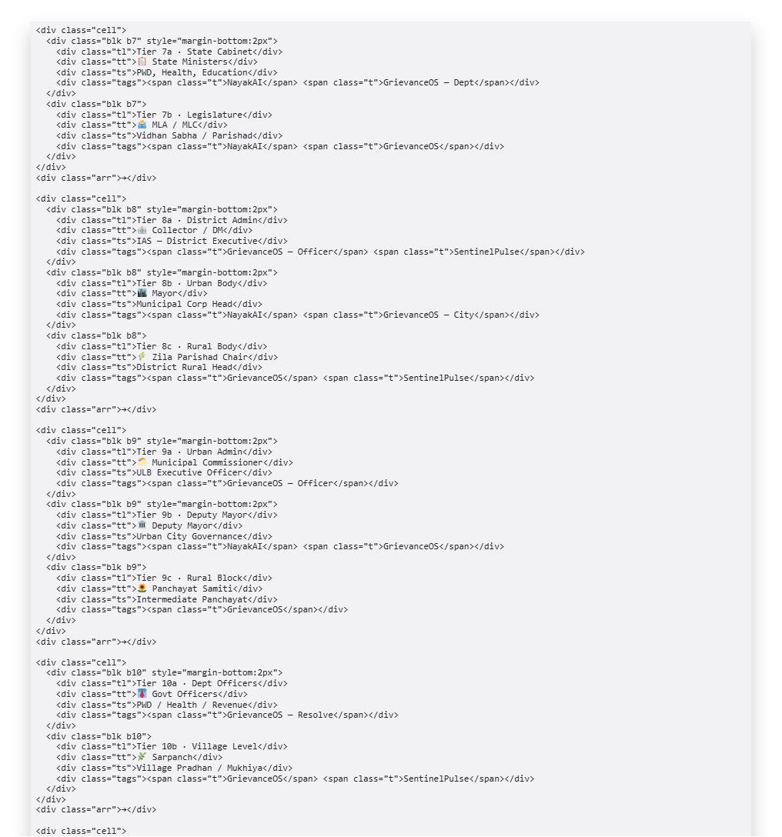
🪷
P R A J A — I n d i a n P o l i t i c a l U s e r H i e r a r c h y
E v e r y p e r s o n w h o w i
l
l
i
n t e r a c t w i
t h P R A J A — f r o m t h e P r e s i
d e n t t o t h e C i
t i
z e n

